Slide 1
交差点間スペース

Slide 2
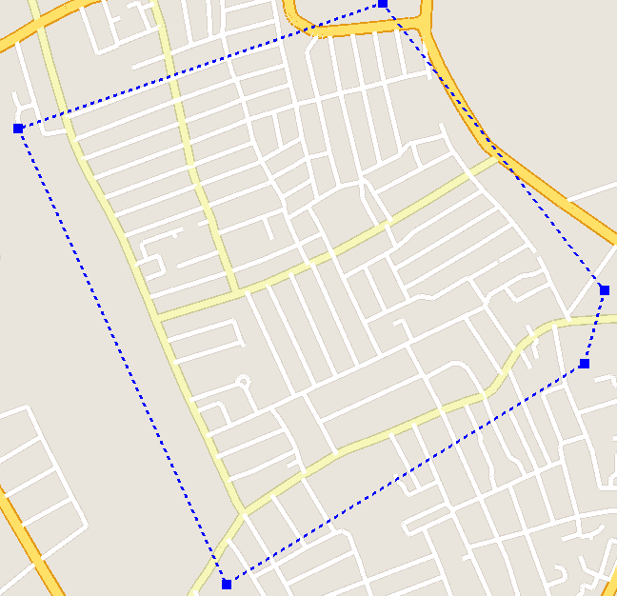
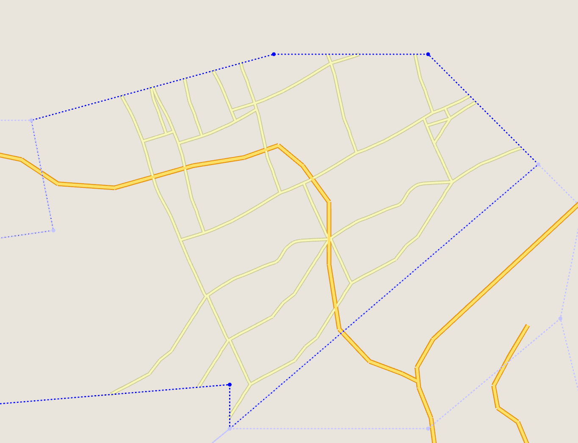
ターゲット領域が、Exampleの領域より大きい場合、Example領域の外側において、Extrapolationを実施することになる。ここで、単純にExampleをコピーしていくと、下図のようにエッジの入れ違い（？）により、Exampleよりも密度の高い結果となる。
Exampleよりも、はるかに密度の濃い結果となる
kde_feature_london6.xml

Slide 3

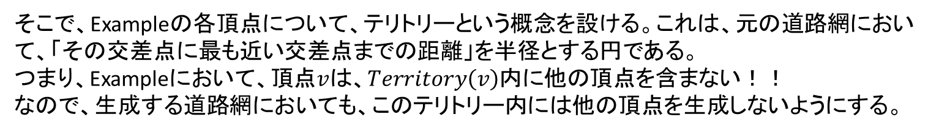

そこで、Exampleの各頂点について、テリトリーという概念を設ける。これは、元の道路網において、「その交差点に最も近い交差点までの距離」を半径とする円である。
つまり、Exampleにおいて、頂点$v$は、$Territory\left(v\right)$内に他の頂点を含まない！！
なので、生成する道路網においても、このテリトリー内には他の頂点を生成しないようにする。
$$Territory\left(v\right)$$
$$v$$
■なぜ、Voronoi図を使わないか？
Voronoi図では、近接頂点との中間点を境界としてしまうため、境界までの最小距離が上図よりも短くなる。さらに、上記の方法だと、領域の計算量が少ない、保持する情報量が少ない、新しい頂点を作るかどうかを判断する計算量が少ない、などの利点がある。

Slide 4
kde_feature_london7.xml

